Slide 1






义务教育《信息科技》三年级上册
/ 第3单元 准备家庭旅游攻略
第 11 课 规划旅游出行路线
——信息的重要性
制作人：芜湖市育红小学旭日天都校区小学 童蕾
Notes:
将6.改成第6课

Slide 2
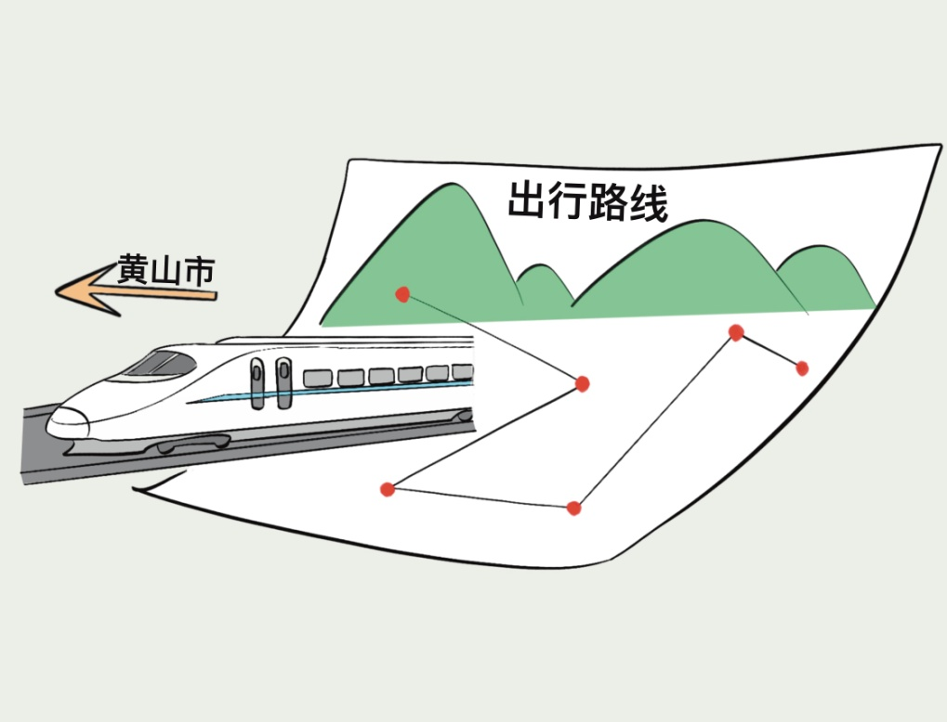

项目情境
李徽一家想乘坐高铁前往黄山旅游。从家怎样去高铁站呢？从高铁站怎么去景点呢？父母让他先查询出行路线，拟一份合理的出行方案。
怎样帮李徽？

Slide 3


小学信息科技三年级上册第3单元
活动导航
准备间
收获园
议：路线信息的内容
说：查找路线的途径
试：查询路线的工具
活动室
议：解决问题的思路
思：还可以解决哪些问题
尝试：选择合适地图软件
分析：选择最佳出行方式
实践：规划适合出行路线
对比：评选最佳规划师

Slide 4



小学信息科技三年级上册第3单元
一、准备间
规划旅游出行路线，该做哪些准备呢？

Slide 5

准备间
活动室
收获园
1. 议议：需要了解的出行路线信息
出行前，人们规划路线优点多。想一想，了解哪些信息有助于规划路线？选一选。
出发地
目的地
出行交通方式
用时短

Slide 6
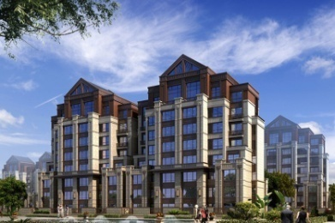
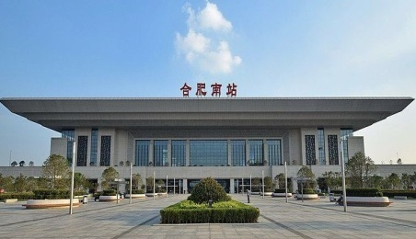
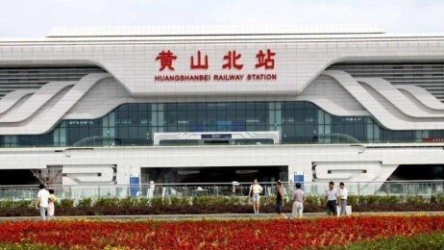


准备间
活动室
收获园
2．说说：思考出行路线有几条
家（合肥）
合肥南站
黄山北站
黄山风景区
你知道出行路线有几条？
出发地
目的地
出发地
目的地

Slide 7
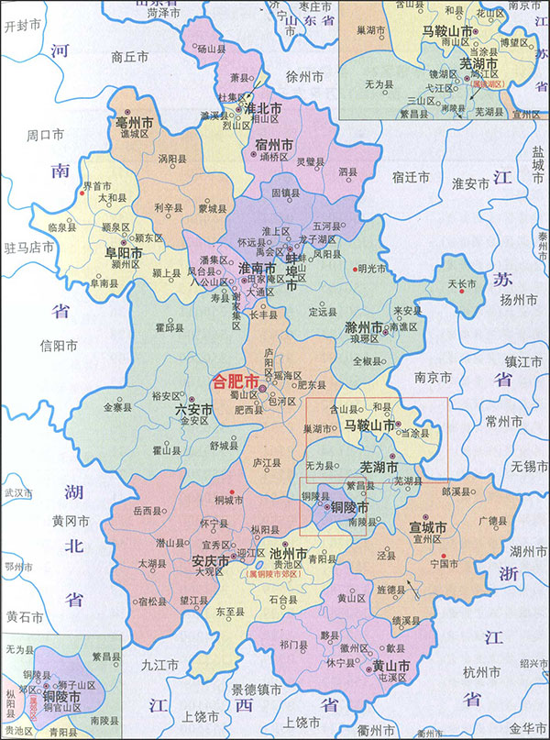





准备间
活动室
收获园
3．试试：查找出行路线的方法
你还知道哪些途径？
网络地图软件
旅游地图

Slide 8
小学信息科技三年级上册第3单元
二、活动室
请你为家庭规划出行路线吧。

Slide 9

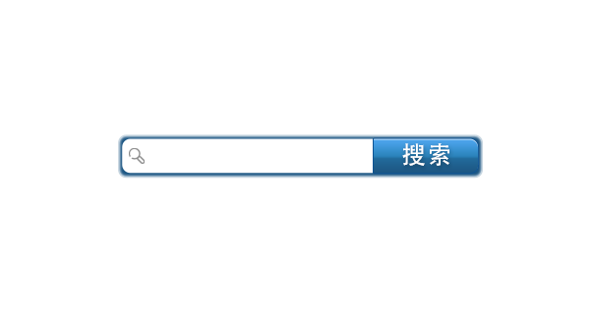
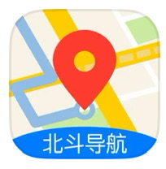
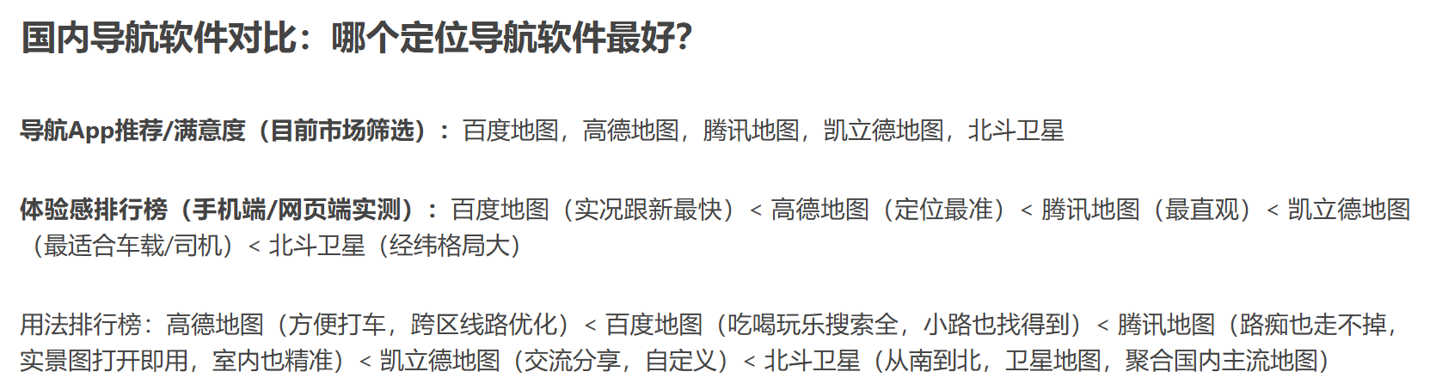
准备间
活动室
收获园
1．实验一：网络地图初探究
找一找：你能在网络中找到“常用的网络地图软件”吗？
搜索框
搜索按钮
常用的网络地图软件
与“网络地图软件”相关的搜索结果

Slide 10
准备间
活动室
收获园
1．实验一：网络地图初探究
选一选：你推荐的网络地图工具软件
北斗导航 高德地图
北斗导航 高德导航 
推荐的原因是：更新快 功能齐全 自主可控
多种出行方式 智能导航 

Slide 11
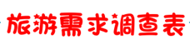

准备间
活动室
收获园
2．实验二：出行路线初查询
根据李明家的需求，规划路线时要考虑哪些条件？议一议。
条件
条件
路线1
出行要求：时间
路线数量：第1条路线
交通费用：
条件
条件

Slide 12

准备间
活动室
收获园
2．实验二：出行路线初查询
说一说，可以怎样规划路线呢？
从家出发，到合肥南站选择的出行方式是 。
你的查询条件是 ？
还可以……

Slide 13

准备间
活动室
收获园
2．实验二：出行路线初查询
写一写，我的第一条路线推荐单。

Slide 14
准备间
活动室
收获园
3．实验三：出行路线再确定
根据李明家的需求，规划第二条路线时要考虑哪些条件？议一议。
条件
条件
路线1
出行要求：时间
路线数量：第2条路线
交通费用：
条件
条件

Slide 15
准备间
活动室
收获园
3．实验三：出行路线再确定
说一说，可以怎样规划路线呢？

Slide 16

准备间
活动室
收获园
3．实验三：出行路线再确定
写一写，我的第一条路线推荐单。

Slide 17
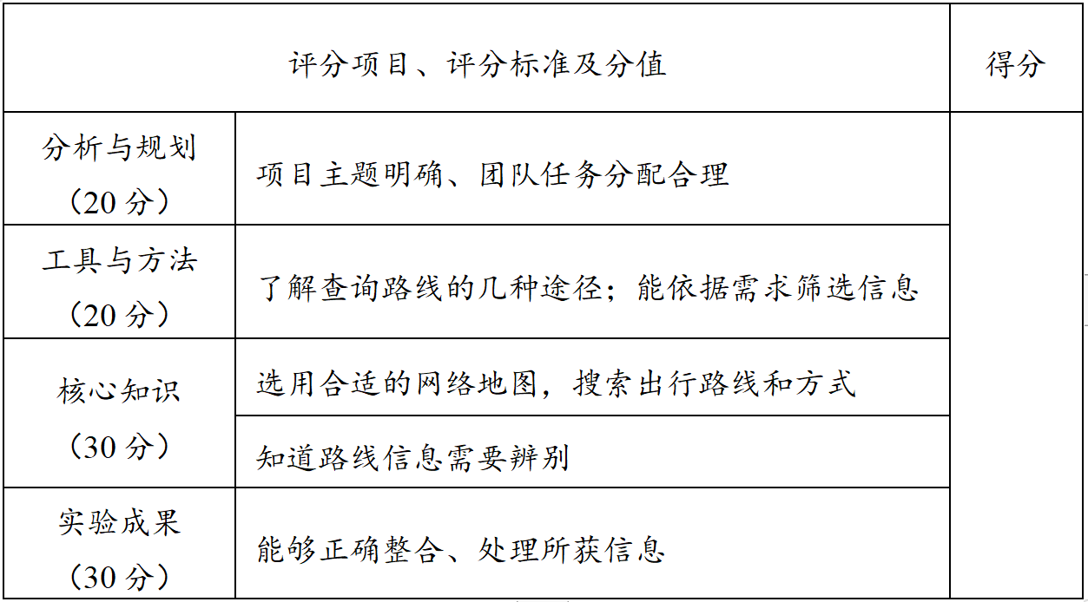
活动评价表：
准备间
活动室
收获园
4. 比较：评选最佳规划师

Slide 18
小学信息科技三年级上册第3单元
三、收获园
今天，你有哪些收获呢？赶快记录下来吧。

Slide 19

准备间
活动室
收获园
1．议：解决问题的思路
与小组成员结合生活中的具体事例谈谈信息的重要性，分享自己解决问题的思路。

Slide 20
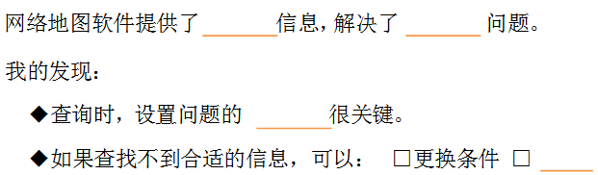

准备间
活动室
收获园
2．思：还可以解决哪些问题？
你想解决什么问题？试着网络地图软件规划其他出行方案。再与同学分享自己是如何设置查询条件的，发现哪些查询技巧？

Slide 21
义务教育《信息科技》三年级上册
第3单元 准备家庭旅游攻略
第 11 课 规划旅游出行路线
用所学知识 探究未知世界吧！
小学信息科技三年级上册

